Slide 1

高可用集群

Slide 2
团队组成
团队组成
采购部部长
陈啸
KP
陈向平
ceph
张伟
web集群
徐运
DG
蒋益丰

Slide 3

DIRECTORY
01
高可用集群拓扑图
目录
02
keepalived & HAProxy
03
WEB集群
04
DNS & GIT
05
ceph集群
06
服务器硬件

Slide 4

01
高可用集群拓扑图

Slide 5






高可用集群拓扑图
部门1
Web服务集群
数据库服务器
客户端
GIT服务器
代理+调度
负载均衡
...
动静分离
文件服务集群
Internet
部门2
Web服务集群
DNS服务器
数据库服务器
代理+调度
负载均衡
...
动静分离
文件服务集群
...

Slide 6

运维部 KH 陈向平
03
Keepalived & HAProxy

Slide 7


keepalived & HAProxy
调度服务器
如果调度服务器坏了,怎么办?
移动终端
Web服务器
Web服务器
Web服务器

Slide 8
keepalived & HAProxy
常用的调度软件有 keepalived ,nginx,lvs等
haproxy简介
它是快速并且可靠的一种解决方案.
会话保持七层处理.
提供高可用性,负载均衡以及基于TCP和HTTP应用的代理.
选择HAProxy的理由
1.支持session ,cookie功能
2.可以通过url进行健康检查
3.效率,负载均衡速度,高于Nginx
4.HAProxy支持TCP,可以对mysql进行负载均衡
5.调度算法丰富

Slide 9
keepalived & HAProxy
VIP 192.168.80
haproxy+keepalived
MASTER服务器
BACKUP服务器
移动终端
Web服务器
Web服务器
Web服务器

Slide 10
keepalived & HAProxy
keepalived原理
keepalived 检测每个服务器节点状态.
服务器节点异常或者工作出现故障,keepalived将故障节点从集群系统中剔除.
故障节点恢复后,keepalived在将其加入集群系统.
keepalive特点
实现了高可用集群
专门监控服务器节点的状态
防止单点故障
所有工作自动完成,无需人工干预
基于keepalived以上的特点,我们所以选择了keepalived来做为我司这个项目系统的高可用的软件.

Slide 11

运维部 web集群 徐运
04
web集群

Slide 12

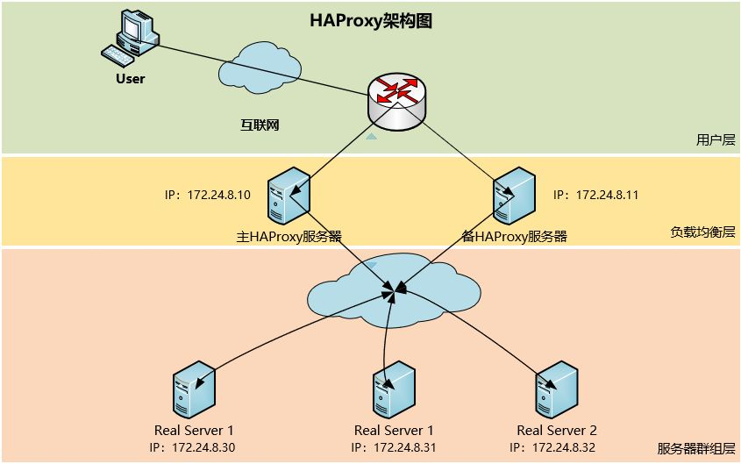
web集群
web集群:
使用了2台服务器做集群
采用的软件NGINX
选择NGINX的原因:
1.模块化设计
2.轻量级web服务器软件
3.高并发和快速响应

Slide 13
模块化设计
NGINX是模块化的设计很多功能都做成了各种模块,这样软件安装的时候可以更小更轻,运行的时候更流畅,后期如过需要其他功能可以进行添加安装,灵活流畅!
还有就是如果服务器有什么地方不够完善.或者是服务器出错了需要修改的话,可以对单个模块进行修复升级而不需要把服务器停止进行改动!

Slide 14
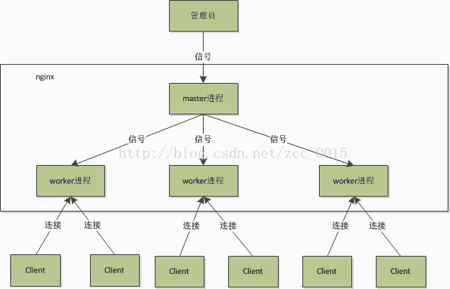
轻量级web服务器
作为 Web 服务器：相比 Apache，Nginx 使用更少的资源，支持更多的并发连接，体现更高的效率.
Apache是同步一对一处理请求的.请求多的时候启动大量进程占用大量资源.因此速度会相应的变慢,而NGINX是异步一对多处理请求的.一个进程同时处理多个请求因此响应速度快资源占用少!

Slide 15


高并发和快速响应
NGINX支持更大的高发和更快的响应速度
NGINX支持高并发其主要是Nginx使用了最新的epoll（Linux2.6内核）和kqueue（freeBSD）网路I/O模型，而Apache使用的是传统的Select模型，其比较稳定的Prefork模式为多进程模式，需要经常派生子进程，所以消耗的CPU等服务器资源，要比Nginx高很多。
NGINX资源消耗小.服务器压力小速度就快了
而Apache对系统资源消耗大服务器压力大速度就慢了.而且一对一处理请求需要更多的资源和时间速度就更慢了

Slide 16
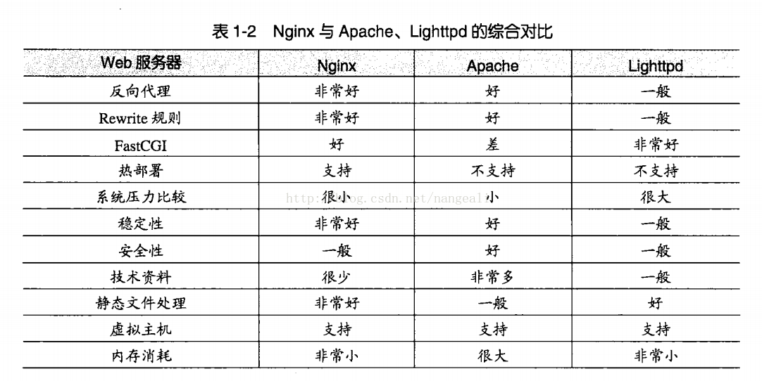
综合对比

Slide 17

mariadb
我们还为我们的项目单独架了一台数据库服务器,数据库服务器是用的mariadb
因为这个项目比较大,数据库需要用的也比较多.因此数据库对系统的消耗也比较大,然后就单独架了一台数据库,以提高项目的性能速度
为什么要用mariadb而不是其他数据库
１选择mariadb的原因首先是因为mariadb开源,可以根据用户或者自身需求实现系统，并充分利用
２选择mariadb第二点是因为其在根据个人或者企业需求定制源代码时，相较而言仅少量的编程知识，不论是在人工还是技术成本都相较低廉
３选择mariadb第三是与MySQL相比，MariaDB支持更多的引擎（SphinxSE，Aria，FederatedX，TokuDB，Spider，ScaleDB等）。

Slide 18

运维部 KG 蒋益丰
05
DNS & GIT

Slide 19
DNS
主要优点:
第一，技术实现比较灵活、方便，简单易行，成本低，适用于大多数TCP/IP应用。不需要网络专家来对之进行设定，或在出现问题时对之进行维护。
第二，对于Web应用来说，不需要对代码作任何的修改。事实上，Web应用本身并不会意识到负载均衡配置，即使在它面前。
第三，Web服务器可以位于互联网的任意位置上。

Slide 20
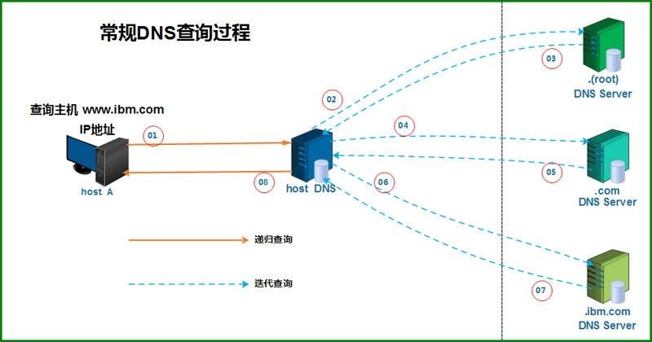
DNS
基本概念
DNS 是域名系统 (Domain Name System) 的缩写,它是由解析器和域名服务器组成的。
递归查询
循环查询
反向查询
DNS有三种查询模式:
1.递归查询：也就是DNS客户端送出查询要求后，如果DNS服务器内没有需要的数据，则DNS服务器会代替客户端向其他的DNS服务顺查询。
2.循环查询：一般DNS服务器与DNS服务器之间的查询属于这种查询方式。
当第一台DNS服务器在向第2台DNS服务器提出查询要求后，如果第2台DNS服务器内没有所需要的数据，则它会提供第3台DNS服务器的IP地址给第1台
3．反向查询：可以让DNS客户端利用IP地址查询其主机名称。

Slide 21
GIT
为什么选择git
git优点:
支持分布式
速度快,可以灵活创建分支
可以离线工作
容易解决冲突
Git和 CVS、SVN不同，是一个分布式的源代码管理工具。
Linux内核的代码就是用Git管理的。它很强，也很快。
GIT是一个开源的分布式版本控制系统，可以有效、高速地处理从很小到非常大的项目版本管理的软件
1.GIT的内容完整性要优于SVN：GIT的内容存储使用的是SHA-1哈希算法。这能确保代码内容的完整性，确保在遇到磁盘故障和网络问题时降低对版本库的破坏。
2.GIT没有一个全局的版本号，而SVN有：目前为止这是跟SVN相比GIT缺少的最大的一个特征。

Slide 22
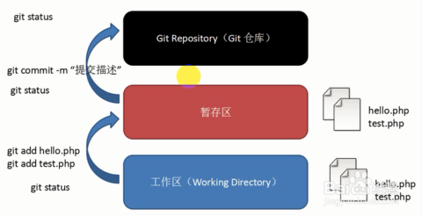
GIT基本概念
GIT仓库:
保存所有数据的地方
工作区:
从仓库中提取出来的文件,放在磁盘上供你使用或修改
暂存区:
就是一个文件,索引文件,保存了下次将提交的文件列表信息

Slide 23
运维部 ceph集群 张伟
ceph集群
06

Slide 24
互联网的发展
云计算
大数据
高可用集群的存储与计算
AI

Slide 25

Ceph
Ceph 一个分布式文件系统
高性能
高可用
高扩展

Slide 26

Ceph的特点
需要进行数据更新,会不会影响到其它部门的业务?
数据存储不够用怎么办?
服务器24小时轮轴转,不能总是派人盯着吧?
有个服务器当机了怎么办?

Slide 27
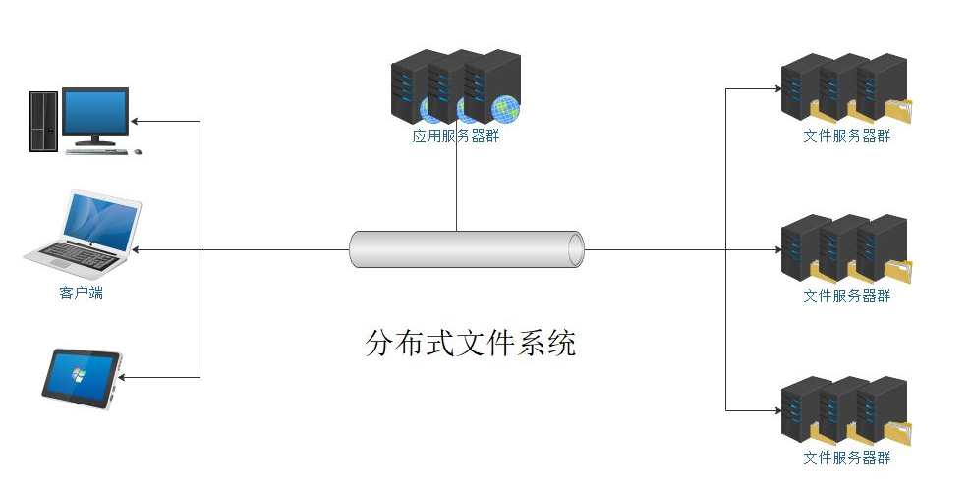
Ceph功能
块存储、文件存储、对象存储。
支持自定义接口，支持多种语言驱动。
典型设备：
FTP、NFS服务器
为了克服块存储文件无法共享的问题，所以有了文件存储。
在服务器上架设FTP与NFS服务，就是文件存储。

Slide 28
采购部 硬件采购 陈啸
02
服务器硬件

Slide 29
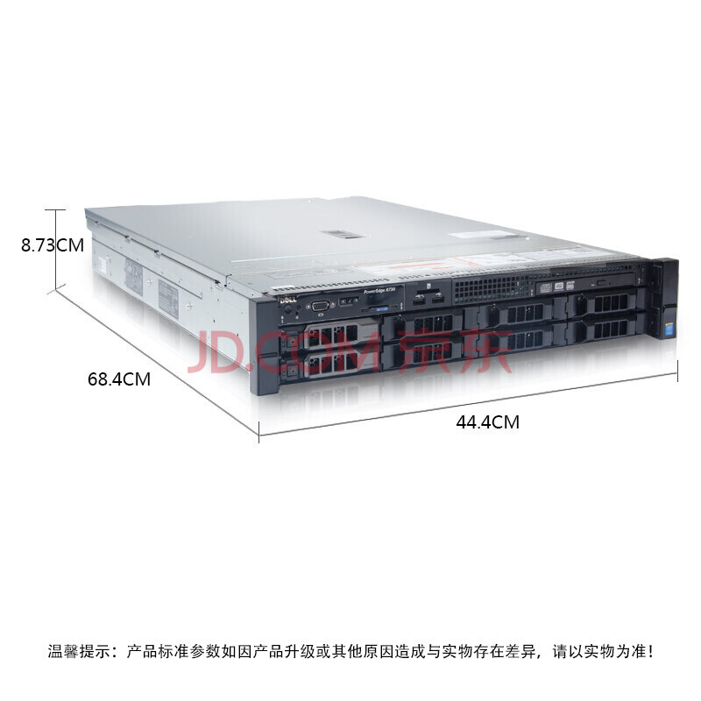
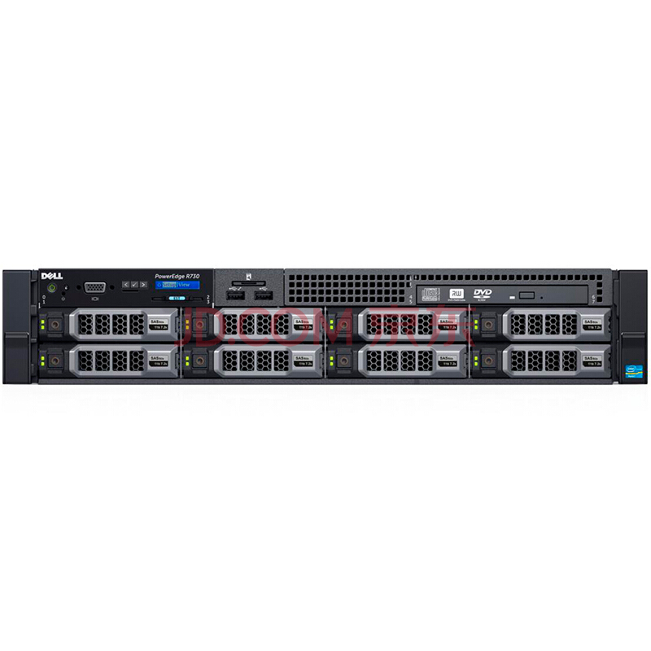
服务器硬件介绍
常见服务器品牌:Dell服务器 HP服务器 浪潮服务器 华为服务器
Dell服务器是目前IDC机房普遍采用的服务器,下面主要展示该服务

Slide 30
两类服务器参数对比
DELL PowerEdge 服务器 R730R730E5-2603V4/16G/4TSAS/H330/DVD/750W/
导轨服务器 R730R730E5-2603V4/16G/4TSAS/H330/DVD/750W/导轨
Dell两种服务器型号对比两种服务器型号
DELL R730 2UE5-2620V4*2/16G*4/4T SAS*3热/H730-1G/DVD/750W双电/导轨热/H730-1G/DVD/750W双电/导轨
服务器硬件
Cpu类型 E5-2600V4类型 E5-2600V4
CPU类型类型 至强E5-2600V4系列E5-2600V4系列
CPU
Cpu频率频率 1.7G MHz
CPU频率(MHz)频率(MHz) 2.1GHz
标题文字
Cpu缓存缓存 15MB
CPU缓存缓存 20MB
Cpu个数个数 2
Cpu个数个数 2
内存类型 DDR4
内存类型 ECC
内存
内存大小 16G
内存大小 16G*4
内存插槽数 24个
内存插槽数 24个
最大内存容量 768G
最大内存容量 1.5T
硬盘类型 SAS
硬盘类型 SAS
存储
内部硬盘数 8
内部硬盘数 8
光驱 DVD
光驱 DVD
价格
14799 MB
29999 MB

Slide 31
WEB服务器
DNS 调度 代理服务器
数据库服务器
我们认为大多数Web前端服务器对服务器的要求不大，例如静态Web服务器、动态Web服务器、图片服务器等，在现有的技术框架中，例如LVS、Nginx反向代理、硬件负载均衡(F5，A10，Radware)等。甚至在很多访问量不高（几百个用户同时在线）的应用中，51IDC的经典酷睿服务器就可以满足需求。
DNS服务器、代理服务器这类服务器。通常情况我们会部署两台DNS服务器作为互相备份，域控主服务器也会拥有一台备份服务器（专用的或非专用的），所以对于可靠性，无需达到苛刻的地步。少需要具备足够的硬件可靠性和容量大小，因为很多用户没有保存和归档邮件数据的习惯，当他们重装系统后，总会依赖重新下载服务器上的数据.
数据库：我们最后讨论的应用，也是要求最高，最重要的服务器。无论使用的是MySQL，一般情况下，我们认为它需要足够快的CPU，足够大的内存，足够稳定可靠的硬件。单路至强CPU/4GB内存/Raid1绝对是入门配置。

Slide 32
总结:综合这次设计网站,以及追求公司利益最大化.我们选择2台
web服务器,DNS服务器1台,代理服务器2台,ceph共享3台,所用应用服务器采用(1类) 数据库服务器1台,采用(2类),综合报价万18万RMB.

Slide 33

谢谢您的聆听

